Slide 1

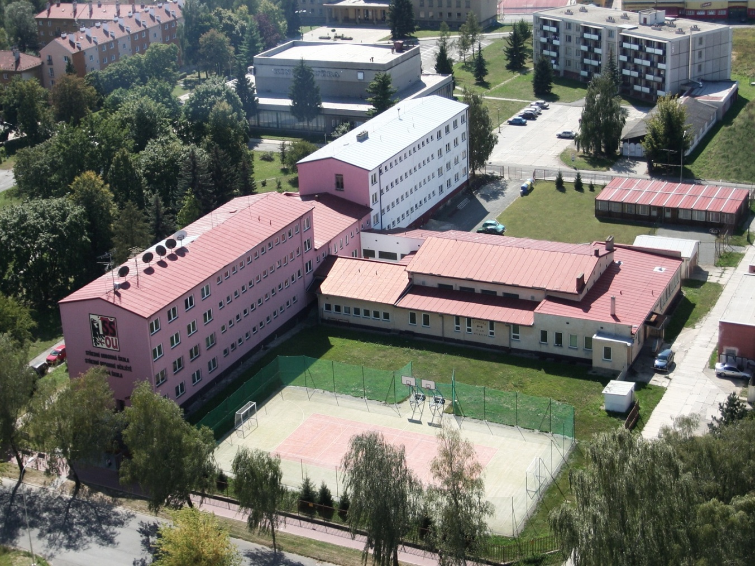
Grantový projekt „Moderní absolvent strojírenství“
Fyzika
OP Vzdělání pro konkurenceschopnost Moderní absolvent strojírenství
Tento projekt je spolufinancován Evropským sociálním fondem a státním rozpočtem České republiky
Střední odborná škola
a Střední odborné učiliště, Uničov, Moravské nám. 681

Slide 2
LABORATORNÍ PROTOKOLY
INTERAKTIVNÍ STUDIJNÍ MATERIÁLY
INTERNETOVÉ STRÁNKY
Seznámení žáků s jednotlivými fyzikálními disciplínami,
s důrazem na názornost a použití v praxi.
FORMA
CÍL
Střední odborná škola
a Střední odborné učiliště, Uničov, Moravské nám. 681

Slide 3
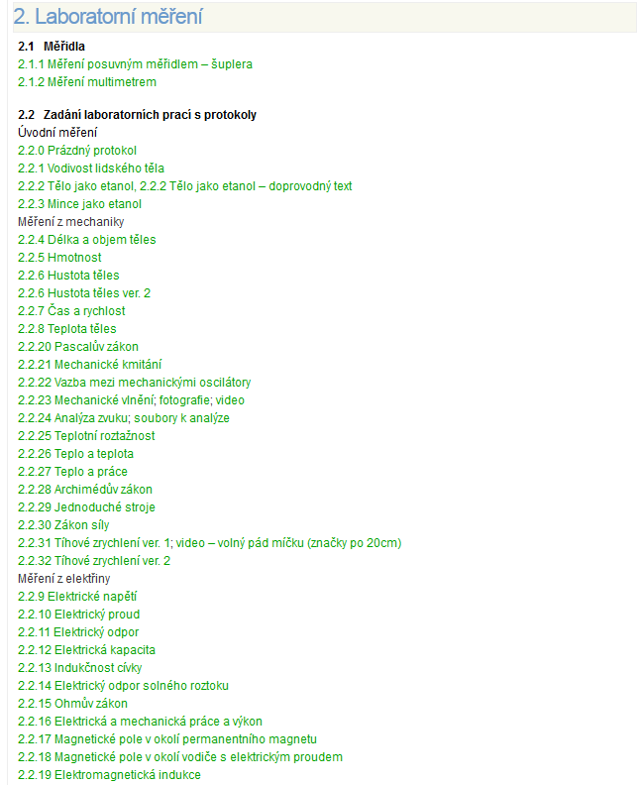
Laboratorní protokoly
OBSAH
Střední odborná škola
a Střední odborné učiliště, Uničov, Moravské nám. 681

Slide 4
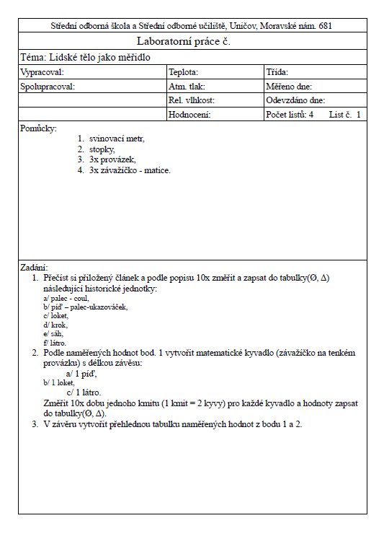
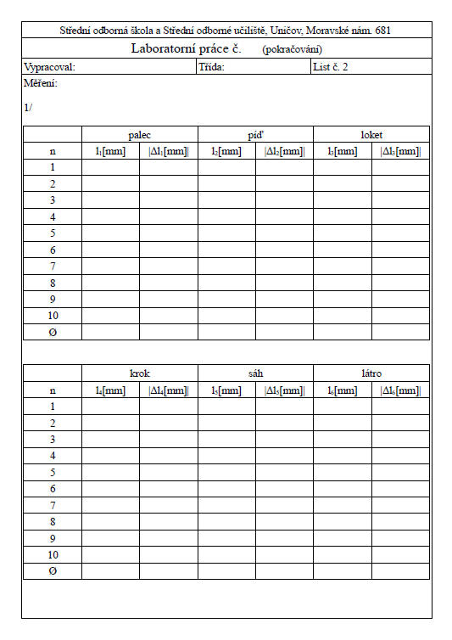
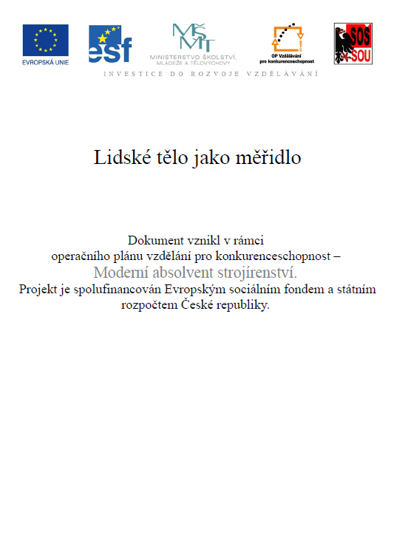
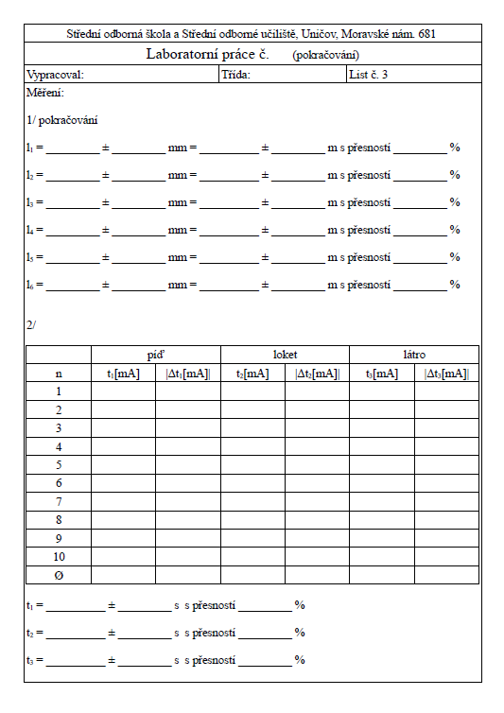
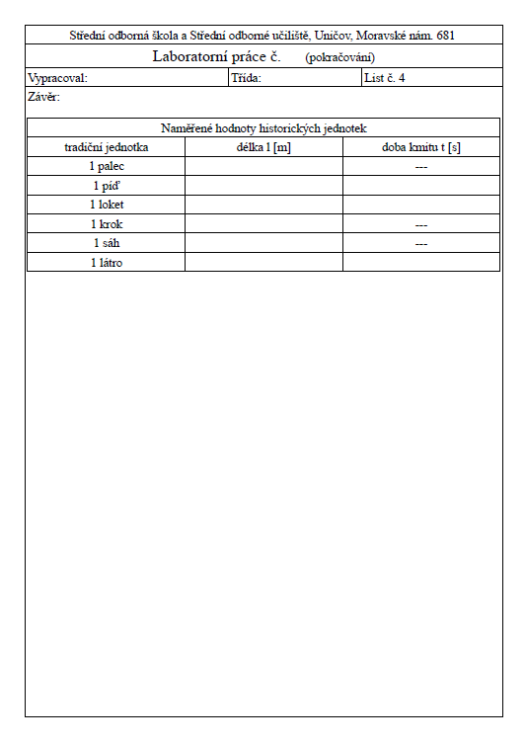
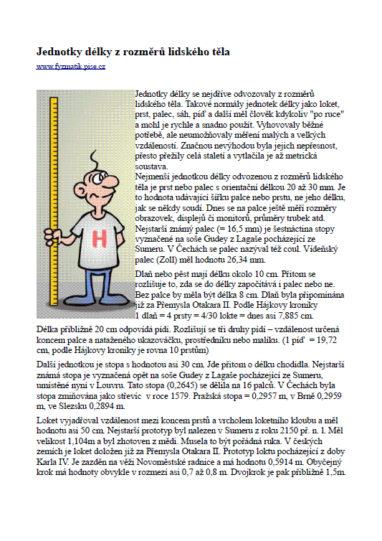
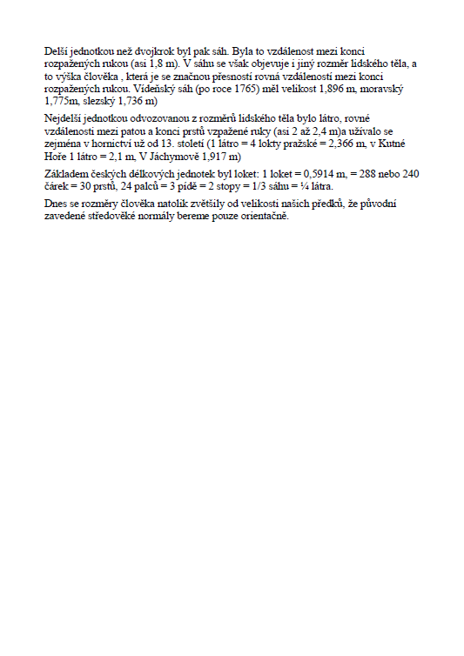
Laboratorní protokoly
OBSAH
Střední odborná škola
a Střední odborné učiliště, Uničov, Moravské nám. 681

Slide 5
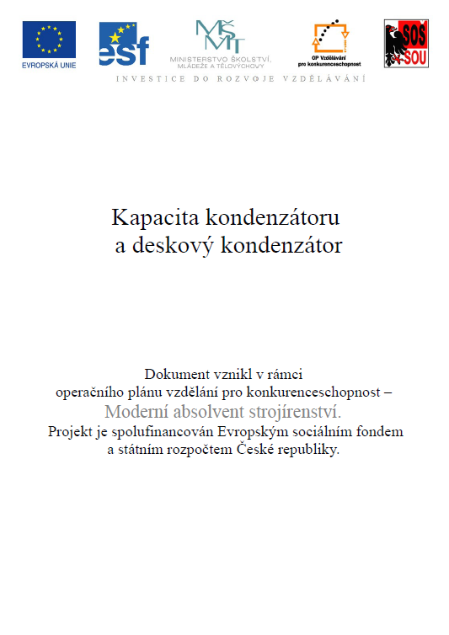
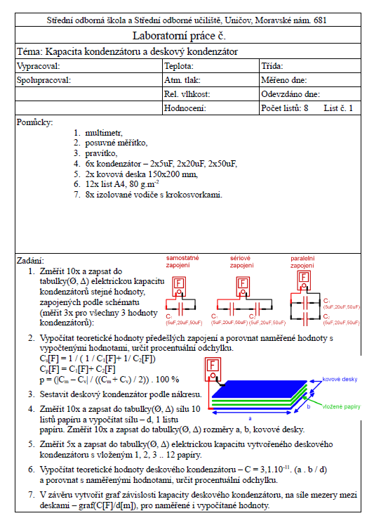
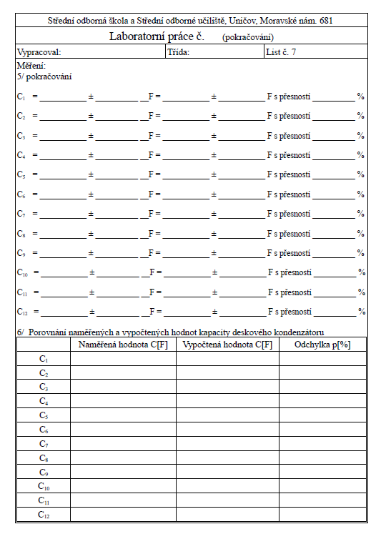
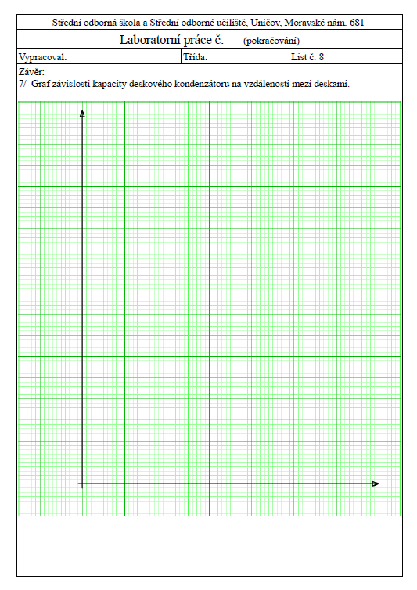
Laboratorní protokoly
OBSAH
Střední odborná škola
a Střední odborné učiliště, Uničov, Moravské nám. 681

Slide 6
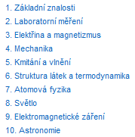
Interaktivní studijní materiály
OBSAH
Střední odborná škola
a Střední odborné učiliště, Uničov, Moravské nám. 681

Slide 7
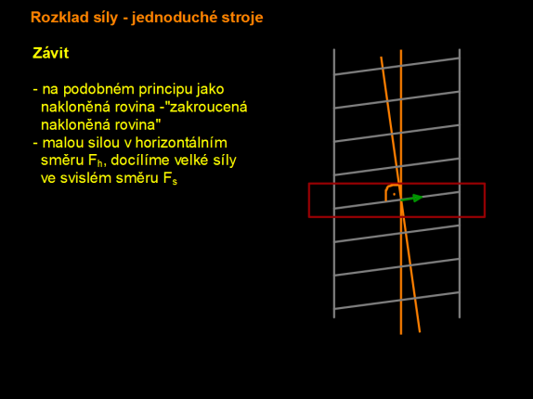
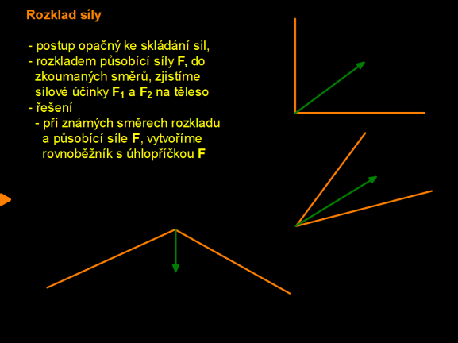
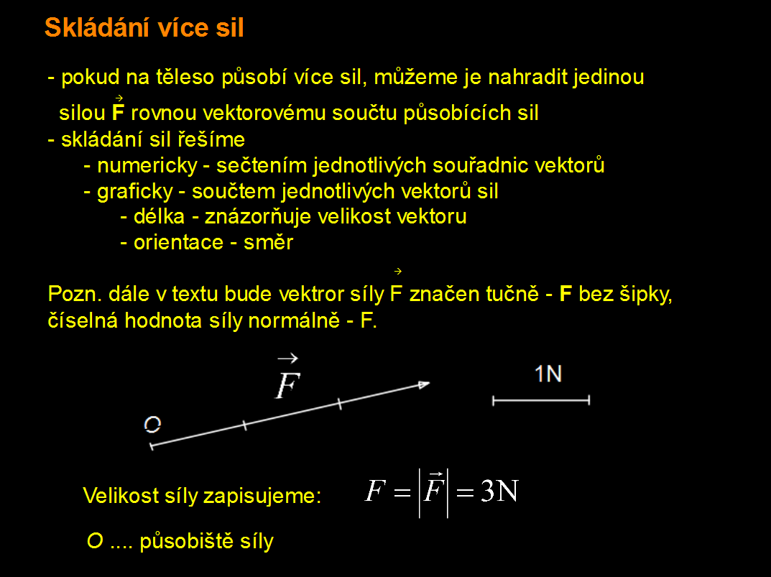

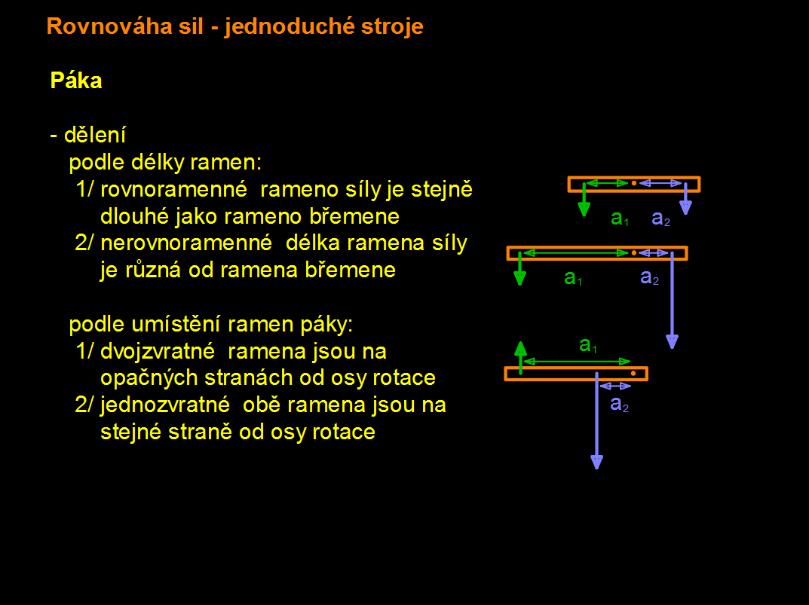
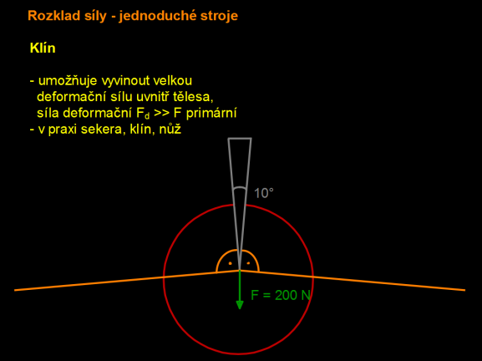
Interaktivní studijní materiály
OBSAH
Střední odborná škola
a Střední odborné učiliště, Uničov, Moravské nám. 681

Slide 8
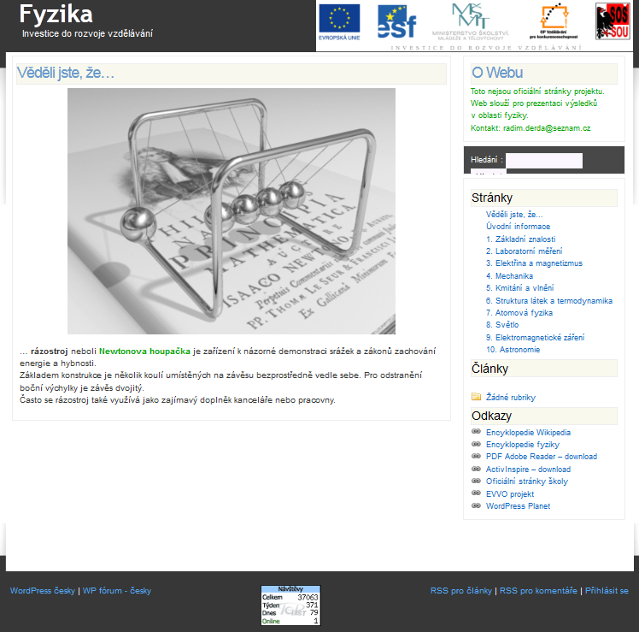
Internetové stránky
http://fyzika.spaco.cz
OBSAH
Střední odborná škola
a Střední odborné učiliště, Uničov, Moravské nám. 681

Slide 9
Děkuji za pozornost.
Střední odborná škola
a Střední odborné učiliště, Uničov, Moravské nám. 681

